Slide 1

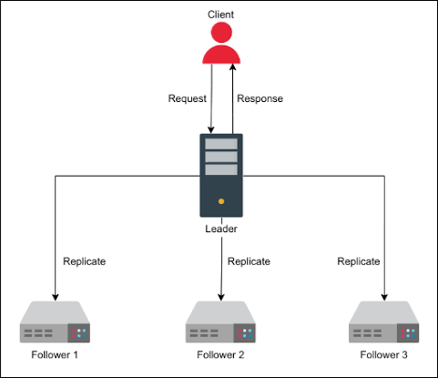
Replikacija PostgreSQL baze podataka korišćenjem Leader-Follower arhitekture
2027 Filip Stamenković

Slide 2
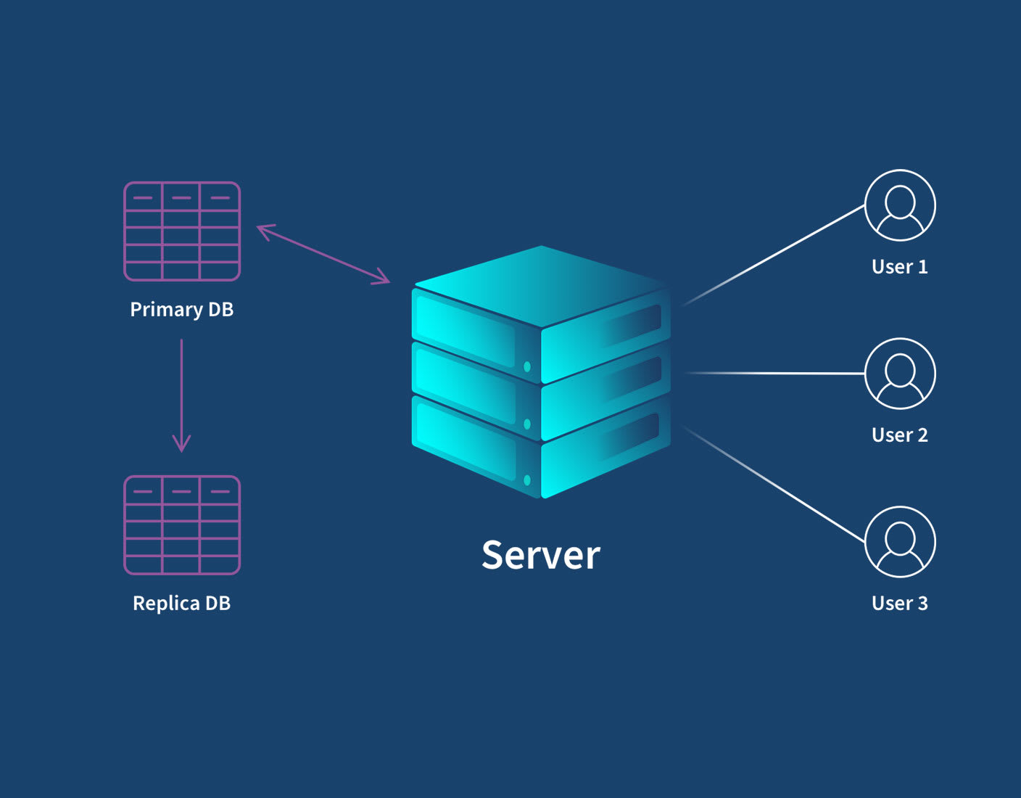
Uvod i motivacija
Savremeni sistemi zahtevaju visoku dostupnost i pouzdanost podataka
Oslanjanje na jedan server predstavlja rizik i potencijalno usko grlo
Replikacija održava više kopija podataka na različitim čvorovima
Omogućava veću otpornost na otkaze i smanjenje vremena nedostupnosti
Replike se mogu koristiti za raspodelu operacija čitanja

Slide 3
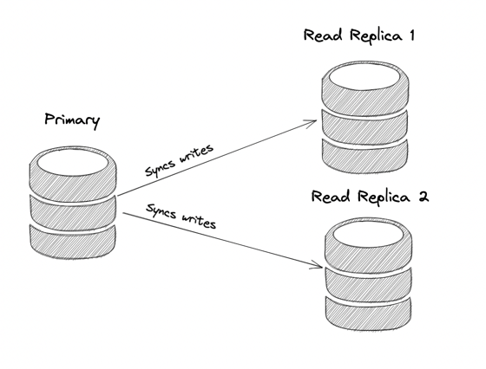
Pojam i značaj replikacije
Replikacija predstavlja održavanje više kopija istih podataka na različitim serverima
Promene na jednom čvoru moraju se propagirati ka ostalim replikama
Povećava dostupnost i otpornost sistema na otkaze
Omogućava raspodelu read opterećenja između više servera
Uvodi dodatnu složenost u pogledu konzistentnosti i sinhronizacije podataka

Slide 4
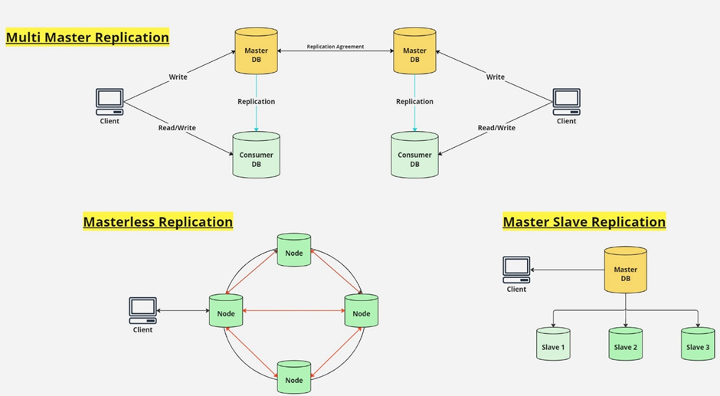
Modeli replikacije
Leader-Follower — jedan čvor prihvata izmene, replike ih preuzimaju
Multi-Leader — više čvorova može nezavisno prihvatati izmene
Peer-to-Peer — svi čvorovi imaju ravnopravnu ulogu
Modeli se razlikuju po načinu propagacije izmena i rešavanja konflikata
Izbor modela zavisi od zahteva sistema za dostupnošću, konzistentnošću i skalabilnošću

Slide 5
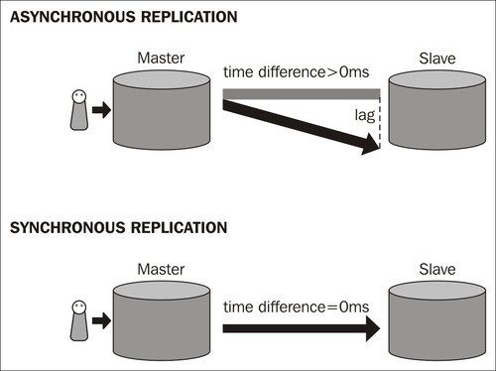
Sinhrona i asinhrona replikacija
Kod sinhrone replikacije Primary čeka potvrdu replike pre završetka transakcije
Obezbeđuje viši nivo konzistentnosti i sigurnosti podataka
Može povećati latenciju operacija upisa
Kod asinhrone replikacije Primary ne čeka potvrdu replike
Omogućava bolje performanse, ali postoji mogućnost replication lag-a i gubitka poslednjih izmena pri otkazu

Slide 6
Leader-Follower arhitektura
Jedan čvor ima ulogu Leader-a (Primary)
Sve operacije upisa izvršavaju se na Leader čvoru
Promene se propagiraju ka Follower (Replica) čvorovima
Follower čvorovi održavaju kopiju podataka sa Leader-a
Operacije čitanja mogu se raspodeliti između replika

Slide 7
Prednosti i ograničenja Leader-Follower arhitekture
Prednosti:
Skaliranje čitanja korišćenjem više replika
Veća dostupnost i otpornost na otkaze
Mogućnost preuzimanja uloge Leader-a od strane replike
Jednostavnije upravljanje upisima zbog jednog Leader čvora
Ograničenja:
Leader može predstavljati usko grlo za write operacije
Asinhrona replikacija može dovesti do replication lag-a
Čitanje sa replike može vratiti zastarele podatke
Failover zahteva pravilno upravljanje promenom uloga čvorova

Slide 8
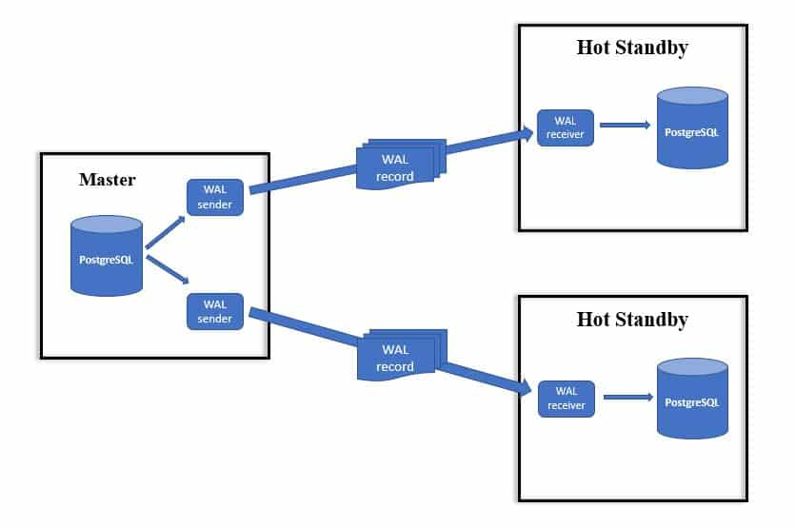
PostgreSQL Streaming Replication
Mehanizam fizičke replikacije u PostgreSQL-u
Primary kontinuirano generiše WAL zapise
WAL zapisi se prenose ka Standby / Replica serveru
Replica primenjuje primljene WAL zapise na svoju kopiju baze
Omogućava održavanje replike blizu trenutnog stanja Primary servera
Može raditi u sinhronom ili asinhronom režimu

Slide 9
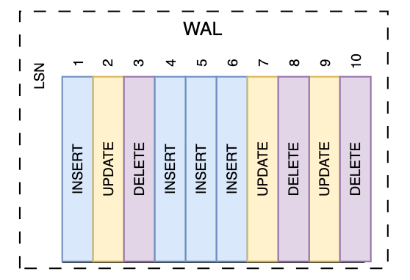
Write-Ahead Log (WAL)
WAL predstavlja dnevnik promena nad podacima u PostgreSQL-u
Promena se prvo zapisuje u WAL, a zatim u glavne datoteke baze
Osnovna uloga WAL-a je obezbeđivanje trajnosti i oporavka podataka
Streaming Replication koristi WAL za prenos promena ka replici
Replica reprodukuje primljene WAL zapise nad svojom kopijom baze

Slide 10
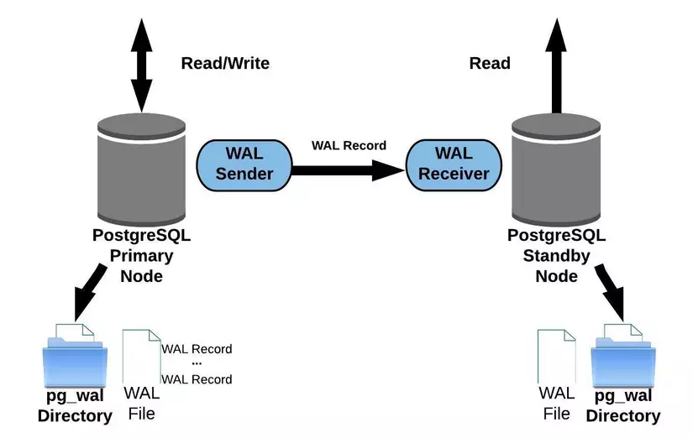
WAL Sender, WAL Receiver i Replication Slots
WAL Sender radi na Primary serveru i šalje WAL zapise replici
WAL Receiver radi na Replica serveru i prima WAL zapise
Replica primljene WAL zapise primenjuje nad lokalnom kopijom baze
Replication Slot prati koliko je WAL podataka replika obradila
Potrebni WAL zapisi se čuvaju dok ih replika ne preuzme

Slide 11
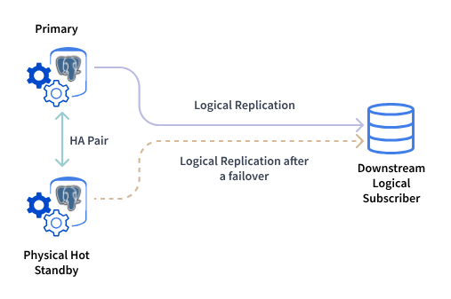
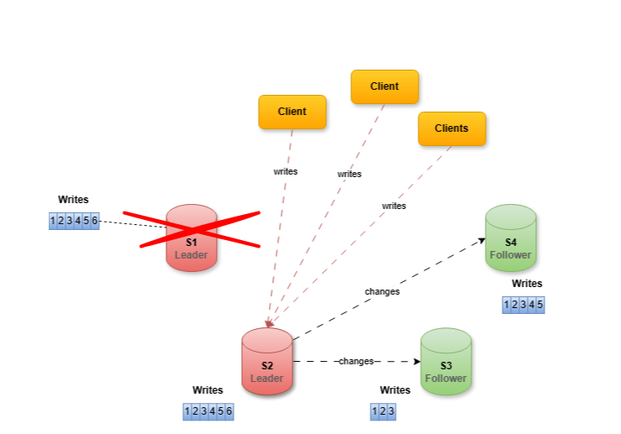
Hot Standby i Failover
Hot Standby omogućava izvršavanje read-only upita na replici
Replica istovremeno prima i primenjuje WAL zapise
U slučaju otkaza Primary servera, replika može biti promovisana u novi Primary
Proces prelaska na repliku naziva se failover
Failover može biti ručni ili automatizovan

Slide 12
Praktični deo: eksperimentalno okruženje
Okruženje realizovano korišćenjem Docker Compose-a
Korišćene su dve instance PostgreSQL 18
postgres-primary — Leader / Primary server
postgres-replica — Follower / Standby server
Serveri koriste odvojene persistent volumes
Replikacija realizovana pomoću Streaming Replication-a

Slide 13
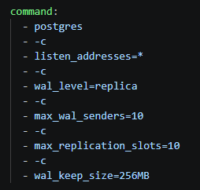
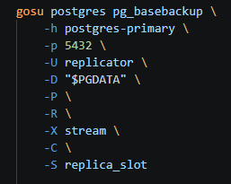
Konfiguracija Primary i Replica servera
Primary:
Omogućeno generisanje WAL podataka potrebnih za replikaciju
Definisan maksimalni broj WAL Sender procesa
Kreiran poseban korisnik sa REPLICATION privilegijom
Kreiran fizički replication slot
Dozvoljena konekcija Replica servera kroz pg_hba.conf
Replica:
Replica čeka da Primary server postane dostupan
Početna kopija baze kreira se pomoću pg_basebackup
Replica se povezuje na Primary koristeći replication korisnika
Koristi se prethodno kreirani replica_slot
Nakon inicijalizacije pokreće se u Standby režimu

Slide 14
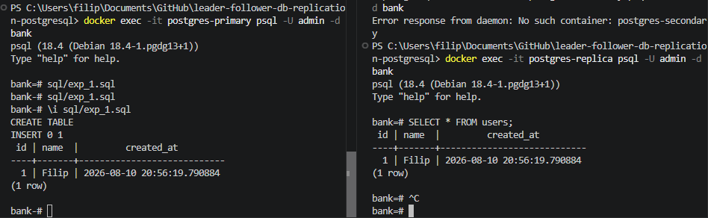
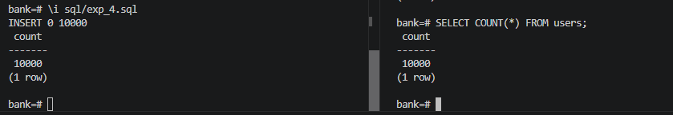
Demonstracija rada replikacije
Testni podaci se kreiraju i menjaju na Primary serveru
Primary generiše odgovarajuće WAL zapise
Promene se automatski prenose ka Replica serveru
Podaci se mogu pročitati na Replica serveru
Replica ostaje u read-only Standby režimu

Slide 15
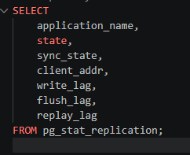

Status i nadzor replikacije
PostgreSQL omogućava praćenje replika kroz sistemske poglede
pg_stat_replication prikazuje povezane Standby servere
Moguće je pratiti stanje WAL prenosa i sinhronizacije
Status streaming označava aktivan prenos WAL zapisa

Slide 16
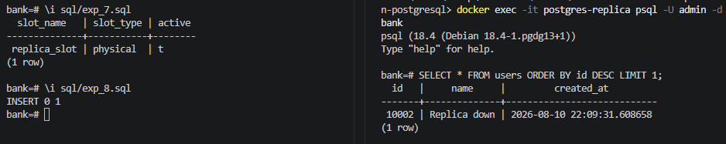
Otkaz Replica servera i oporavak
Simuliran je prekid rada Replica servera
Primary nastavlja normalno da prihvata read/write operacije
Tokom prekida nastaju novi WAL zapisi
Nakon ponovnog pokretanja Replica nastavlja replikaciju
Propuštene promene se preuzimaju i Replica ponovo sustiže Primary

Slide 17
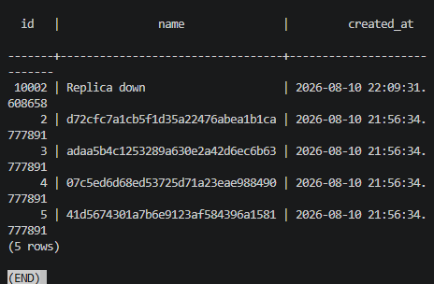

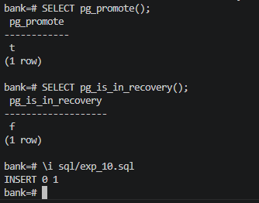
Otkaz Primary servera i promocija Replica servera
Simuliran je potpuni otkaz Primary servera
Replica ostaje dostupna, ali je inicijalno i dalje u Standby režimu
Standby server se ručno promoviše pomoću pg_promote()
Nakon promocije Replica postaje novi Primary
Novi Primary može da prihvata read i write operacije

Slide 18
Rezultati i zaključak
Streaming Replication omogućava kontinuiran prenos WAL zapisa
Replica može služiti za read operacije i povećati otpornost sistema
Nakon privremenog otkaza Replica može nastaviti sinhronizaciju
U slučaju otkaza Primary servera, Replica može biti promovisana u novi Primary
Replikacija povećava dostupnost sistema, ali uvodi dodatnu složenost upravljanja i oporavka

Slide 19
Hvala na pažnji!

